Slide 1

移动开发新利器——你好,Flutter
TAHNK YOU FOR WATCHING
主讲老师Lance：2260035406

Slide 2
课程目的
了解Flutter是什么，为什么能”火”起来?
为什么要学习Flutter？
Flutter的环境搭建

Slide 3
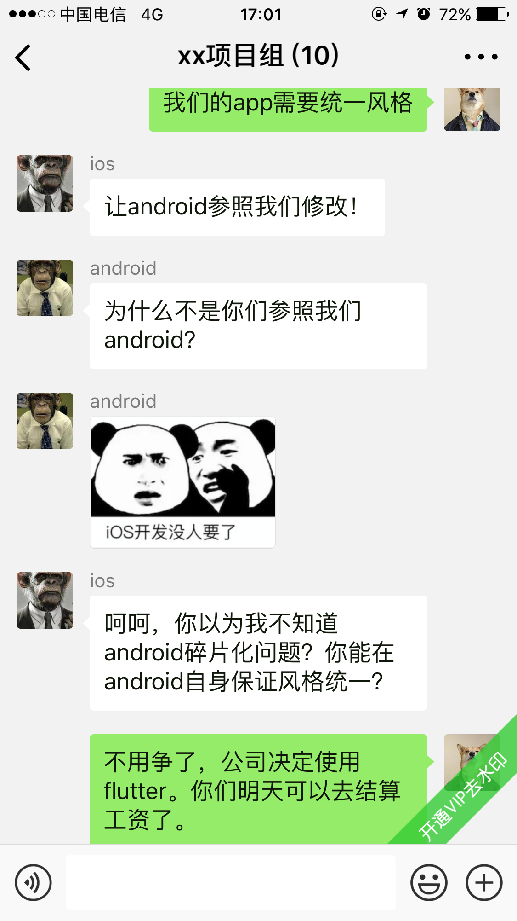
跨平台开发
传统的原生开发一般都要维护Android、iOS两个开发团队，版本迭代时，无论人力成本，还是测试成本都会变大。
使用Flutter开发，真正的一套代码多端使用，增加代码复用，降低人力和开发成本。
今日头条
腾讯
阿里
美团
网易
……

Slide 4
目 录
CONTENTS
移动平台发展史
什么是Flutter
开发环境配置
原生开发
H5
Rect Native
跨平台框架
Flutter介绍
Flutter发展史
Flutter的特点
Dart语言
总结

Slide 5
第一阶段:原生开发
开发成本大
原生开发一般都要维护Android、iOS两个开发团队，版本迭代时，人力成本，开发成本，测试成本都会变大。
动态化需求
当需求发生变化时，纯原生应用大多数需要通过版本升级来更新内容，不发版也可以更新应用内容的需求就变的迫在眉睫。

Slide 6
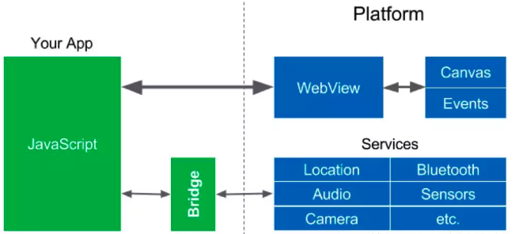
第二阶段:H5
WebView担任JavaScript与原生API之间通信的Bridge桥梁。
用于在JavaScript与原生之间通信的工具称之为WebView JavaScript Bridge(JsBridge)。
WebView性能堪忧
Cordova

Slide 7
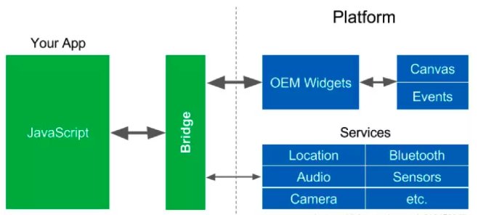
第三阶段:跨平台
H5 作为第二阶段的性能瓶颈，RN通过桥梁完成原生绘制，以达到更优的性能。
JavaScript通过 bridge 传递到native完成原生绘制， bridge 的成本高，因为需要频繁的跨桥调用，导致卡顿等性能问题。
Rect Native

Slide 8
目 录
CONTENTS
移动平台发展史
什么是Flutter
开发环境配置
原生开发
H5
Rect Native
跨平台框架
Flutter介绍
Flutter发展史
Flutter的特点
Dart语言
总结

Slide 9
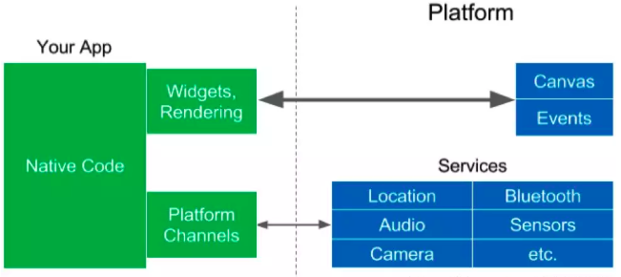



Flutter介绍
Flutter是谷歌的移动UI框架，可以快速在iOS和Android上构建高质量的原生用户界面。 Flutter可以与现有的代码一起工作。在全世界，Flutter正在被越来越多的开发者和组织使用，并且Flutter是完全免费、开源的。
跨平台移动UI框架
与现有的代码一起工作
完全免费、开源
利用DVM(dart虚拟机) 减少了桥的交互
Android
IOS
Fuchsia
扩展阅读：
Android 五年内要被取代？这里有 Google Fuchsia 的一些真相

Slide 10
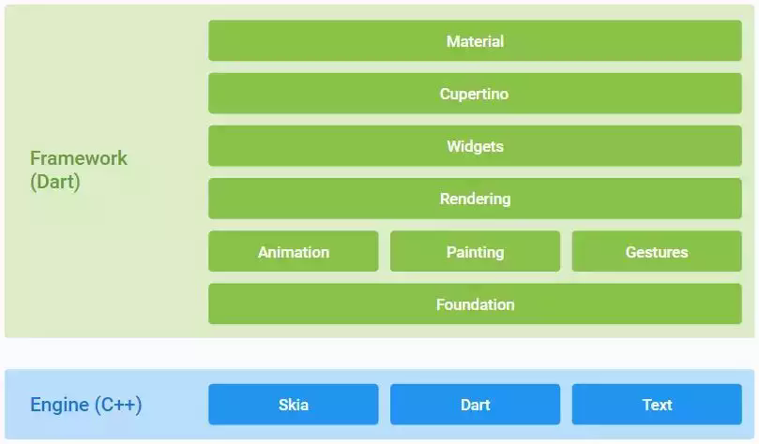
Flutter架构
提供各种基础组件库，包括各种 Widget，动画等
Skia渲染引擎、Dart VM等

Slide 11
Flutter发展史
2015
Flutter的前身“Sky”，运行在Android操作系统上。
2018
2/27
Flutter Beta1版本于2018年2月27日在2018 世界移动大会公布
2018
12/5
Flutter Live 2018，Google 宣布 Flutter 1.0 正式发布
2 月底在世界移动大会 (MWC) 上发布首个 Beta 版;
5 月的 Google I/O 大会上发布 Beta 3 ;
6 月的 全球移动技术大会GMTC 发布首个预览版；
9 月的 Google开发者大会GDD，发布预览版 2；
12 月 Flutter Live 2018 ，发布1.0 稳定版。

Slide 12
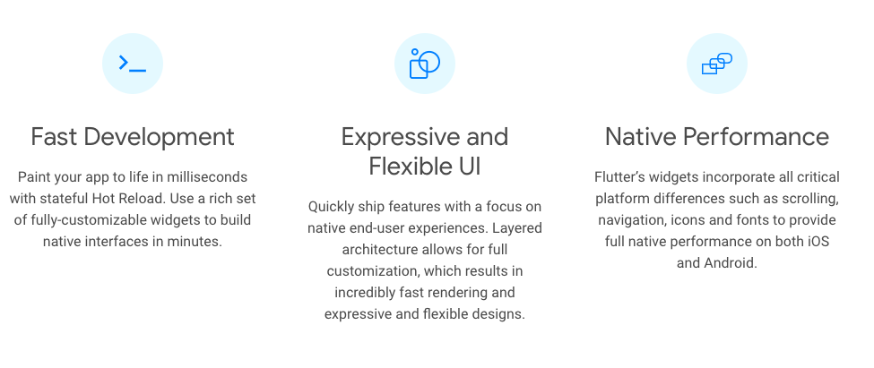
Flutter特点
快速开发
富有表现力，漂亮的用户界面
本地性能

Slide 13
Flutter优势
热重载
页面每次改动,不需要手动去刷新,可自动刷新。即支持开发过程中热重载。
统一的UI
Flutter 提供丰富的内置 UI 组件—— Material Design（针对 Android ）和 Cupertino（适用于 iOS ），不需要担心在众多设备上看起来会有什么不同。
与原生性能对比
与Rn性能对比

Slide 14
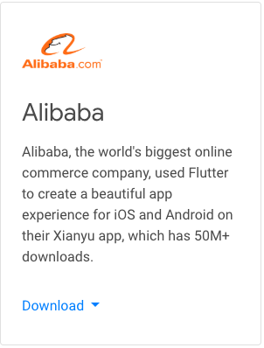


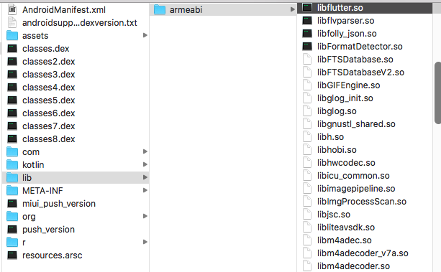
Showcase
美团
爱奇艺
携程
……

Slide 15
Dart
与其它跨平台框架使用JavaScript作为其开发语言不同的是，Flutter使用的是:Dart。
为什么选择Dart?
特点:
基于JIT的快速开发周期
Flutter在开发阶段采用JIT模式，这样就避免了每次改动都要进行编译，极大的节省了开发时间；
基于AOT的发布包
Flutter在发布时可以通过AOT生成高效的ARM代码以保证应用性能。
为了快速流畅的用户体验需要能够在每个动画帧运行大量的代码，不能有周期性的停顿，否则会造成掉帧。
单线程:
不需要锁，不存在数据竞争和变量状态同步，也没有线程上下文切换的性能损耗和锁导致的卡顿。
垃圾回收
多生代无锁垃圾回收器，专门为UI框架中常见的大量Widgets对象创建和销毁优化。
Notes:
JIT（Just In Time，即使编译）在程序执行期间即时编译为本地代码。
AOT（Ahead Of Time，静态编译） 程序运行前编译成本地机器码。

Slide 16

总结
你觉得Flutter前景怎么样？为什么你会选择使用Flutter?

Slide 17
目 录
CONTENTS
移动平台发展史
什么是Flutter
开发环境配置
原生开发
H5
Rect Native
跨平台框架
Flutter介绍
Flutter发展史
Flutter的特点
Dart语言
总结

Slide 18
开发环境配置
https://flutterchina.club/get-started/install/

